Slide 1
나이브 베이지안 분류기
01 베이즈 정리의 이해
02 베이즈 분류기 구현하기
03 나이브 베이지안 분류기 구현하기
04 20newsgroup으로 분류 연습하기

Slide 2
학습목표
베이즈 정리에 대해 이해한다.
베이즈 분류기를 만들고 코드로 나타낸다.
나이브 베이지안 분류기를 구현한다.
20newsgroup 데이터셋으로 분류를 실습한다

Slide 3
01 베이즈 정리의 이해

Slide 4
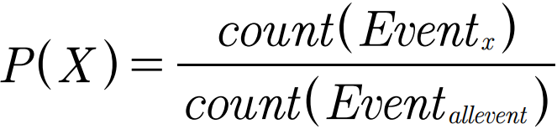
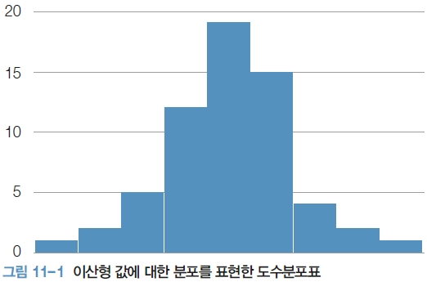
01 베이즈 정리의 이해
1. 확률의 표현
이산형 값의 확률

Slide 5
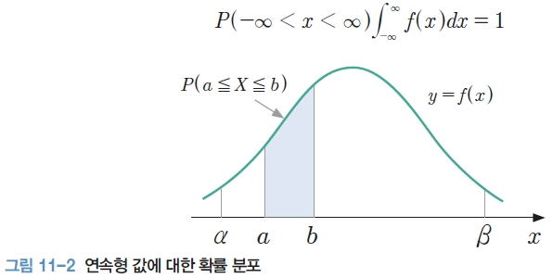
01 베이즈 정리의 이해
연속형 값의 확률 : 해당 데이터를 적절히 표현하는 함수를 생성한 후 해당 함수의 적분 값을 취한다
특정 위치의 값은 없고 적분 값을 취해 구간의 확률을 계산

Slide 6
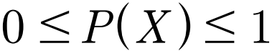
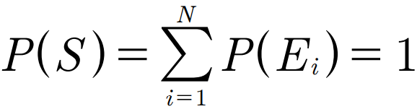
01 베이즈 정리의 이해
1.1 확률의 기본 성질
확률은 모든 사건에 대해 반드시 0에서 1사이의 값을 가짐
각 사건들이 서로 관계가 없는 경우, 즉 각 사건들이 일어날 확률이 다른 사건이 일어날 확률에 영향을 미치지 않을 때 각 사건들이 ‘독립’되었다고 정의

Slide 7
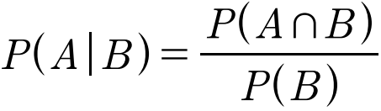
01 베이즈 정리의 이해
1.2 조건부 확률
조건부 확률(conditional probability) : 어떤 사건이 일어난다고 가정했을 때 다른 사건이 일어날 확률
P(A|B) : B라는 사건이 발생했을 때 A와 B 사건의 교집합이 발생할 확률
해당 사건의 (A|B)는, B의 상황에서 A를 만족하는 값을 찾으면 되므로 {1, 3}

Slide 8

01 베이즈 정리의 이해
2. 베이즈 정리
베이즈 정리(Bayes’ theorem) : 두 확률 변수의 사전확률과 사후확률 사이의 관계를 나타내는 정리
베이즈 정리의 전제 : 객관적인 확률이 존재하지 않고 이전 사건으로 인해 확률이 지속적으로 업데이트된다

Slide 9
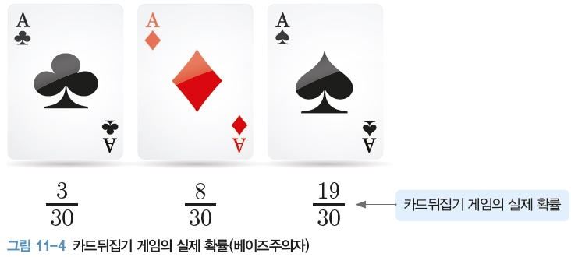
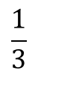
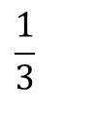
01 베이즈 정리의 이해
베이즈주의자는 실제로 뒤집어 카드가 나온 확률을 기반으로 실행할 때마다 계속하여 확률들을 업데이트
빈도주의자는 다음 확률을 계속하여 실행할 경우 에 수렴할 것이므로 로 간주
$$\frac{1}{3}$$
$$\frac{1}{3}$$

Slide 10
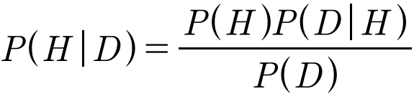
01 베이즈 정리의 이해
H는 가설, D는 데이터일 때 P(H|D)는 사후확률
사후확률 : 데이터가 주어졌을 때 해당 가설이 맞는지에 대한 확률
가능도(likelihood) : 어떤 사건이 발생했을 때 다음 사건이 발생할 수 있는 모든 확률의 발생가능한 정도를 확률로 나타냄
P(D|H) : 가설이 주어졌을 때 해당 데이터가 존재할 확률

Slide 11

01 베이즈 정리의 이해
[하나 더 알기] 베이스 정리 문제
크기와 색깔이 다른 13개의 공 중 1개의 공을 무작위로 뽑을 때, 뽑은 공이 큰 공이었다면 이 공이 검은색일 확률은 얼마일까?

Slide 12
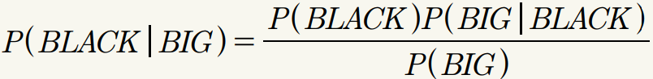
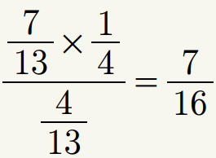
01 베이즈 정리의 이해
큰 공이 나올 확률은 P( BIG ), 작은 공이 나올 확률은 P( SMALL ), 검은색 공이 나올 확률은 P( BLACK ), 흰색 공이 나올 확률은 P( WHITE )
큰 공을 뽑을 때 검은색일 확률은 P( BLACK | BIG )

Slide 13
02 베이즈 분류기 구현하기

Slide 14
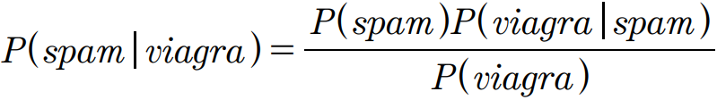
02 베이즈 분류기 구현하기
1. 베이즈 분류기 만들기
메일에 비아그라(viagra)라는 단어가 들어가면 어느 정도의 확률로 스팸메일인지 판단하는 베이즈 분류기

Slide 15
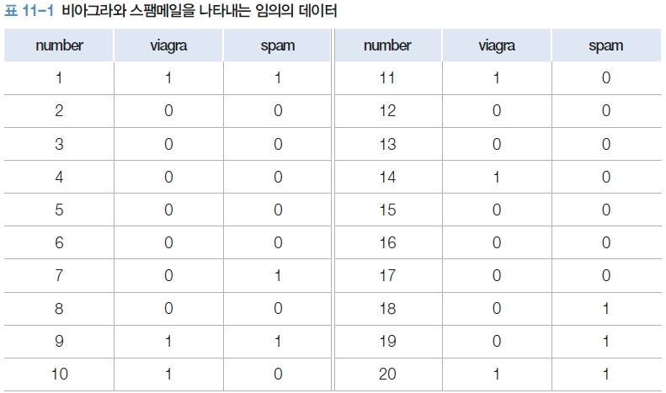
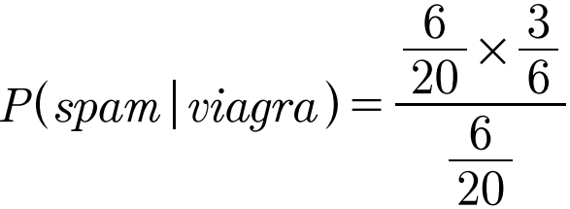
02 베이즈 분류기 구현하기

Slide 16
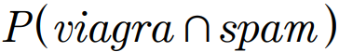
02 베이즈 분류기 구현하기
2. 코드로 표현하기
In [1]: | from pandas import Series, DataFrame import pandas as pd import numpy as np viagra_spam = {'viagra': [1,0,0,0,0,0,0,0,1,1,1,0,0,1,0,0,0,0,0,1], 'spam': [1,0,0,0,0,0,1,0,1,0,0,0,0,0,0,0,0,1,1,1]} df = pd.DataFrame(viagra_spam, columns = ['viagra', 'spam']) np_data = df.values
In [2]: | sum((np_data[:, 0] == 1) & (np_data[:, 1] == 1)) / 20
Out [2]: | 0.15

Slide 17
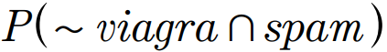
02 베이즈 분류기 구현하기
In [3]: | p_viagra = sum(np_data[:, 0] == 1) / len(np_data) p_viagra
Out [3]: | 0.3
In [4]: | p_spam = sum(np_data[:, 1] == 1) / len(np_data) p_spam
Out [4]: | 0.3
In [5]: | p_v_cap_s = sum((np_data[:, 0] == 1) & (np_data[:, 1] == 1)) / len(np_data) p_v_cap_s
Out [5]: | 0.15
In [6]: | p_n_v_cap_s = sum((np_data[:, 0] == 0) & (np_data[:, 1] == 1)) / len(np_data) p_n_v_cap_s
Out [6]: | 0.15

Slide 18
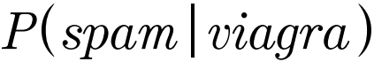
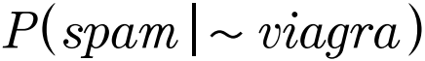
02 베이즈 분류기 구현하기
In [7]: | p_spam * (p_v_cap_s / p_spam ) / p_viagra
Out [7]: | 0.5
In [8]: | p_spam * (p_n_v_cap_s / p_spam ) / (1-p_viagra)
Out [8]: | 0.2142857142857143

Slide 19
02 베이즈 분류기 구현하기
‘viagra’라는 단어가 포함되었을 때 스팸메일일 확률(=0.5)은 ‘viagra’라는 단어가 포함되지 않았을 때 스팸메일일 확률(=0.2142857142857143)보다 높음
‘viagra’라는 단어가 있으면 스팸메일로 분류하는 것이 합리적
‘viagra’라는 단어 외에 영향을 주는 단어가 있을 수 있다.
오히려 스팸에서 제외되는 메일에 ‘viagra’라는 단어가 있을 수 있다.
나이브 베이지안 분류기가 위 문제점을 해결

Slide 20
03 나이브 베이지안 분류기 구현하기

Slide 21
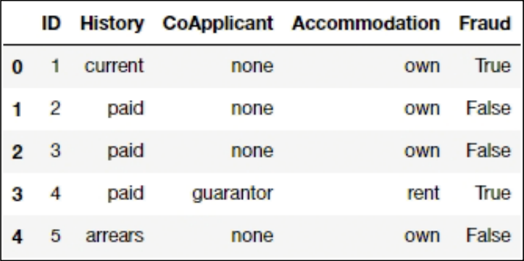
03 나이브 베이지안 분류기 구현하기
1. 나이브 베이지안 분류기 만들기
나이브 베이지안 분류기(Naive Bayesian Classifier) : 여러 개의 열을 사용하여 분류기를 구성
In [1]: | from pandas import Series, DataFrame import pandas as pd import numpy as np data_url = "c:/source/ch11/fraud.csv" df= pd.read_csv(data_url, sep=',') df.head()
Out [1]:

Slide 22
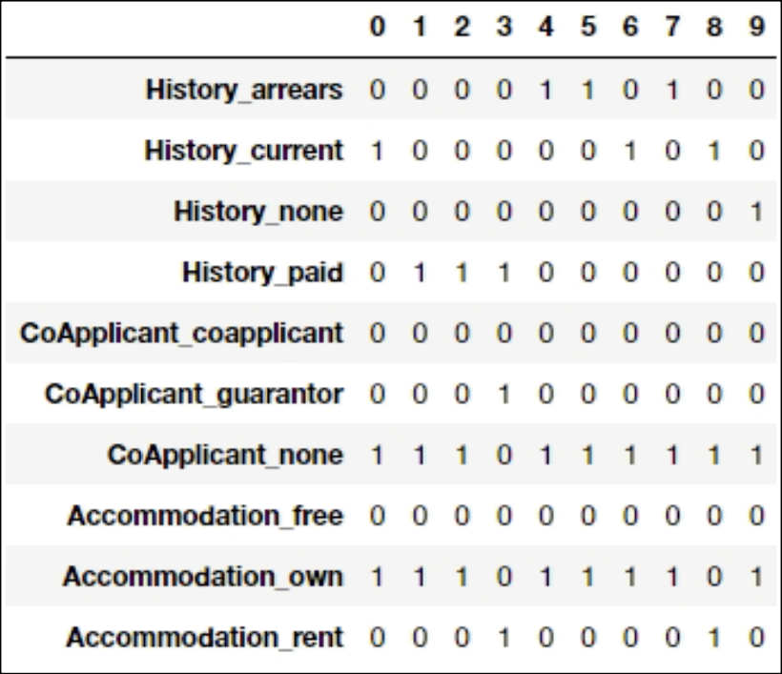
03 나이브 베이지안 분류기 구현하기
Y 값을 따로 빼내고 X 데이터들을 원핫인코딩으로 처리
In [2]: | del df["ID"] Y_data = df.pop("Fraud") Y_data = Y_data.values x_df = pd.get_dummies(df) x_df.head(10).T
Out [2]:

Slide 23
03 나이브 베이지안 분류기 구현하기
In [3]: | x_data = x_df.values x_data
Out [3]: | array([[0, 1, 0, 0, 0, 0, 1, 0, 1, 0], [0, 0, 0, 1, 0, 0, 1, 0, 1, 0], [0, 0, 0, 1, 0, 0, 1, 0, 1, 0], [0, 0, 0, 1, 0, 1, 0, 0, 0, 1], [1, 0, 0, 0, 0, 0, 1, 0, 1, 0], [1, 0, 0, 0, 0, 0, 1, 0, 1, 0], [0, 1, 0, 0, 0, 0, 1, 0, 1, 0], [1, 0, 0, 0, 0, 0, 1, 0, 1, 0], [0, 1, 0, 0, 0, 0, 1, 0, 0, 1], [0, 0, 1, 0, 0, 0, 1, 0, 1, 0], [0, 1, 0, 0, 1, 0, 0, 0, 1, 0], [0, 1, 0, 0, 0, 0, 1, 0, 1, 0], [0, 1, 0, 0, 0, 0, 1, 0, 0, 1], [0, 0, 0, 1, 0, 0, 1, 0, 1, 0], [1, 0, 0, 0, 0, 0, 1, 0, 1, 0], [0, 1, 0, 0, 0, 0, 1, 0, 1, 0], [1, 0, 0, 0, 1, 0, 0, 0, 0, 1], [1, 0, 0, 0, 0, 0, 1, 1, 0, 0], [1, 0, 0, 0, 0, 0, 1, 0, 1, 0], [0, 0, 0, 1, 0, 0, 1, 0, 1, 0]], dtype=uint8)

Slide 24
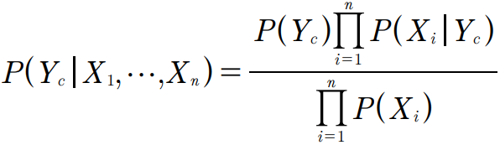
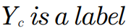
03 나이브 베이지안 분류기 구현하기
Y 값이 True인 경우와 False인 경우
In [4]: | P_Y_True = sum(Y_data==True) / len(Y_data) P_Y_False = 1 - P_Y_True P_Y_True,P_Y_False
Out [4]: | (0.3, 0.7)

Slide 25


03 나이브 베이지안 분류기 구현하기
와 의 인덱스 값 정리
In [5]: | np.where(Y_data)
Out [5]: | (array([ 0, 3, 5, 9, 11, 12], dtype=int64),)
In [6]: | ix_Y_True = np.where(Y_data) ix_Y_False = np.where(Y_data==False) ix_Y_True, ix_Y_False
Out [6]: | ((array([ 0, 3, 5, 9, 11, 12], dtype=int64),), (array([ 1, 2, 4, 6, 7, 8, 10, 13, 14, 15, 16, 17, 18, 19], dtype=int64),))

Slide 26
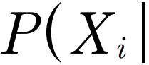
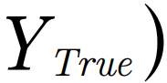
03 나이브 베이지안 분류기 구현하기
In [7]: | p_x_y_true = (x_data[ix_Y_True].sum(axis=0)) / sum(Y_data==True) p_x_y_false = (x_data[ix_Y_False].sum(axis=0)) / sum(Y_data==False) p_x_y_true, p_x_y_false
Out [7]: | (array([0.16666667, 0.5 , 0.16666667, 0.16666667, 0. , 0.16666667, 0.83333333, 0. , 0.66666667, 0.33333333]), array([0.42857143, 0.28571429, 0. , 0.28571429, 0.14285714, 0. , 0.85714286, 0.07142857, 0.78571429, 0.14285714]))

Slide 27
03 나이브 베이지안 분류기 구현하기
In [8]: | x_test = [0,1,0,0,0,1,0, 0,1,0] p_y_true_test = P_Y_True + p_x_y_true.dot(x_test) p_y_false_test = P_Y_False + p_x_y_false.dot(x_test) p_y_true_test , p_y_false_test
Out [8]: | (1.6333333333333333, 1.7714285714285714)
In [9]: | p_y_true_test < p_y_false_test
Out [9]: | True

Slide 28
03 나이브 베이지안 분류기 구현하기
2. 사이킷런을 활용한 나이브 베이지안 분류기
하나의 문장이 있을 때 이 문장을 sports와 not sports로 나누는 분류기 만들기
사이킷런의 클래스를 사용
In [10]: | y_example_text = ["Sports","Not sports","Sports", "Sports","Not sports"] y_example = [1 if c=="Sports" else 0 for c in y_example_text ] text_example = ["A great game game", "The The election was over", "Very clean game match", "A clean but forgettable game game", "It was a close election", ]

Slide 29
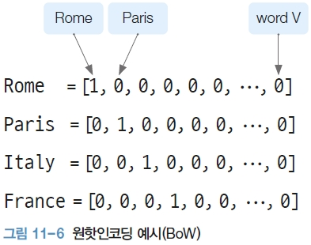
03 나이브 베이지안 분류기 구현하기
BoW(Bag of Words) : 단어별로 인덱스가 부여되어 있을 때 한 문장 또는 한 문서에 대한 벡터를 표현하는 기법
하나의 단어를 벡터화시킬 때는 원핫인코딩 기법을 사용

Slide 30
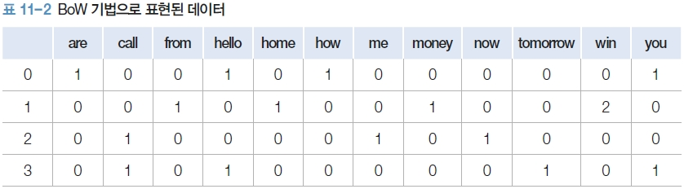
03 나이브 베이지안 분류기 구현하기
전체 문서에 있는 모든 단어들에 이미 인덱스가 부여되어 있고 출현한 단어에 대해서만 단어의 개수를 벡터로 표현

Slide 31
03 나이브 베이지안 분류기 구현하기
In [11]: | from sklearn.feature_extraction.text import CountVectorizer countvect_example = CountVectorizer() X_example = countvect_example.fit_transform(text_example) countvect_example.get_feature_names()
Out [11]: | ['but', 'clean', 'close', 'election', 'forgettable', 'game', 'great', 'it', 'match', 'over', 'the', 'very', 'was']

Slide 32
03 나이브 베이지안 분류기 구현하기
In [12]: | countvect_example.transform(text_example).toarray()
Out [12]: | array([[0, 0, 0, 0, 0, 2, 1, 0, 0, 0, 0, 0, 0], [0, 0, 0, 1, 0, 0, 0, 0, 0, 1, 2, 0, 1], [0, 1, 0, 0, 0, 1, 0, 0, 1, 0, 0, 1, 0], [1, 1, 0, 0, 1, 2, 0, 0, 0, 0, 0, 0, 0], [0, 0, 1, 1, 0, 0, 0, 1, 0, 0, 0, 0, 1]], dtype=int64)
In [13]: | countvect_example.vocabulary_
Out [13]: | {'great': 6, 'game': 5, 'the': 10, 'election': 3, 'was': 12, 'over': 9, 'very': 11, 'clean': 1, 'match': 8, 'but': 0, 'forgettable': 4, 'it': 7, 'close': 2}

Slide 33
03 나이브 베이지안 분류기 구현하기
2.1 베르누이 나이브 베이지안 분류기
베르누이 나이브 베이지안 분류기(BernoulliNB) : 다루고자 하는 모든 데이터가 불린 피쳐
사용되는 데이터 타입은 이산형 데이터인데, 이러한 데이터를 모두 불린 타입으로 변경하여 학습
정수 타입 숫자라면 임계값 기준으로 True 또는 False로 변환
In [14]: | from sklearn.naive_bayes import BernoulliNB clf = BernoulliNB(alpha=1, binarize=0) clf.fit(X_example, y_example)
Out [14]: | BernoulliNB(alpha=1, binarize=0)

Slide 34
03 나이브 베이지안 분류기 구현하기
class_log_prior_ 는 각 클래스마다 prior의 값에 log를 붙여서 값을 출력
2.2 다항 나이브 베이지안 분류기
다항 나이브 베이지안 분류기(MultinomialNB) : 베르누이 분류기와 달리 각 피쳐들이 이산형이지만, 이진값이 아닌 여러 개의 값을 가질 수 있다
In [15]: | clf.class_log_prior_
Out [15]: | array([-0.91629073, -0.51082562])

Slide 35
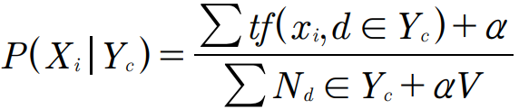
03 나이브 베이지안 분류기 구현하기
나이브 베이지안 식을 변형하여 사용
가능도

Slide 36
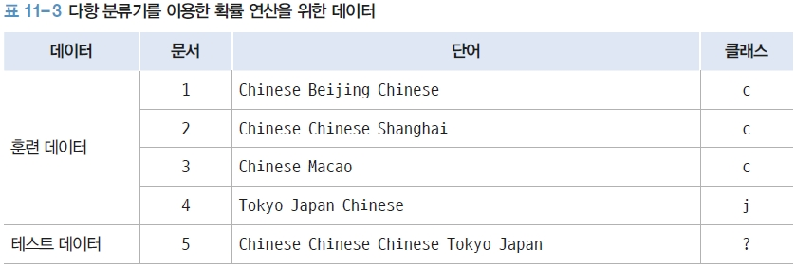

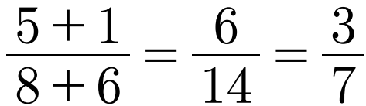
03 나이브 베이지안 분류기 구현하기
In [16]: | from sklearn.naive_bayes import MultinomialNB clf = MultinomialNB(alpha=1) clf.fit(X_example, y_example)
Out [16]: | MultinomialNB(alpha=1)

Slide 37
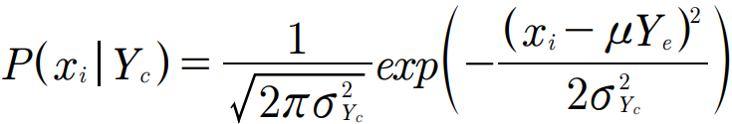
03 나이브 베이지안 분류기 구현하기
2.3 가우시안 나이브 베이지안 분류기
가우시안 나이브 베이지안 분류기(GaussianNB) : 연속형 값을 피쳐로 가진 데이터의 확률을 구하기 위해 y의 분포를 정규분포(gaussian)로 가정
확률밀도 함수 상의 해당 값 x가 나올 확률로 나이브 베이지안(NB)을 구현
가능도

Slide 38
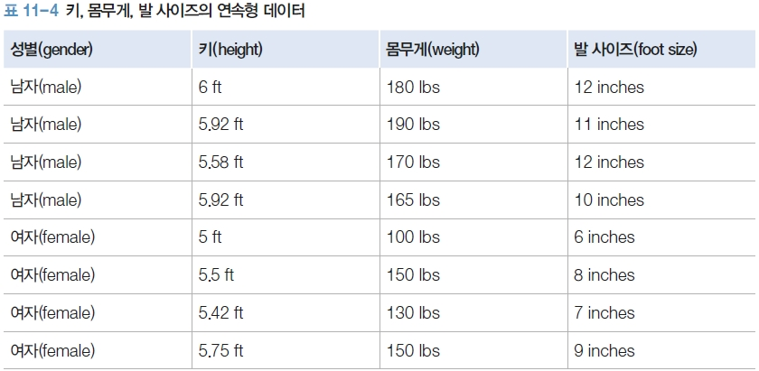
03 나이브 베이지안 분류기 구현하기

Slide 39
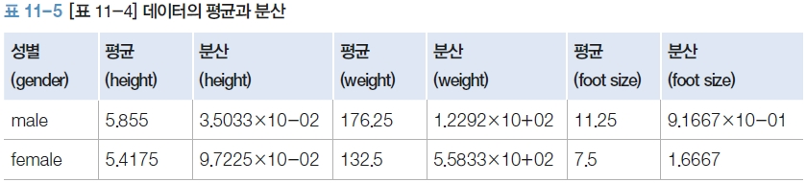
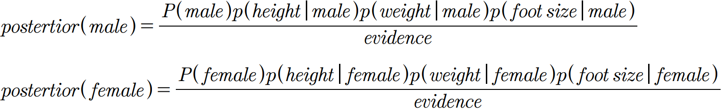
03 나이브 베이지안 분류기 구현하기
새로운 값이 입력되면 다음 수식과 같이 성별을 구분
In [17]: | from sklearn.naive_bayes import GaussianNB clf = GaussianNB() clf.fit(X_example.toarray(), y_example)
Out [17]: | GaussianNB()

Slide 40
04 20newsgroup으로 분류 연습하기

Slide 41
04 20newsgroup으로 분류 연습하기
1. 20newsgroup 데이터셋 소개
20개의 뉴스 텍스트 데이터를 주제별로 분류하는 문제
사이킷런에서 제공하는 20newsgroup 데이터셋과 나이브 베이지안 분류기를 사용

Slide 42
04 20newsgroup으로 분류 연습하기
2. 20newsgroup 데이터셋 불러오기
모듈을 호출하고 20newsgroup 데이터셋을 다운로드
In [1]: | import pandas as pd import numpy as np import matplotlib.pyplot as plt import seaborn as sns import re %matplotlib inline
In [2]: | from sklearn.datasets import fetch_20newsgroups news = fetch_20newsgroups(subset='all') news.keys()
Out [2]: | dict_keys(['data', 'filenames', 'target_names', 'target', 'DESCR'])

Slide 43
04 20newsgroup으로 분류 연습하기
[하나 더 알기] 딕셔너리 타입(dict type)의 의미
일반적으로 모듈에서 제공되는 데이터셋은 모두 비슷한 형태의 딕셔너리 타입을 제공한다. 출력된 결과값의 의미는 다음과 같다.
data : 실제 데이터
filenames : 다운로드된 데이터의 파일 위치
target_names : 데이터 y 값의 이름
target : 데이터 y 값의 인덱스
DESCR : 데이터에 대한 설명

Slide 44
04 20newsgroup으로 분류 연습하기
In [3]: | print(news.data[0])
Out [3]: | From: Mamatha Devineni Ratnam <mr47+@andrew.cmu.edu> Subject: Pens fans reactions Organization: Post Office, Carnegie Mellon, Pittsburgh, PA Lines: 12 NNTP-Posting-Host: po4.andrew.cmu.edu I am sure some bashers of Pens fans are pretty confused about the lack of any kind of posts about the recent Pens massacre of the Devils. Actually, I am bit puzzled too and a bit relieved. However, I am going to put an end to non-PIttsburghers' relief with a bit of praise for the Pens. Man, they are killing those Devils worse than I thought. Jagr just showed you why he is much better than his

Slide 45
04 20newsgroup으로 분류 연습하기
y 값은 target과 target_names
Out [3]: | season stats. He is also a lot fo fun to watch in the playoffs. Bowman should let JAgr have a lot of fun in the next couple of games since the Pens are going to beat the pulp out of Jersey anyway. I was very disappointed not to see the Islanders lose the final regular season game. PENS RULE!!!
In [4]: | news.target
Out [4]: | array([10, 3, 17, ..., 3, 1, 7])
In [5]: | news.target_names
Out [5]: | ['alt.atheism', 'comp.graphics', 'comp.os.ms-windows.misc', 'comp.sys.ibm.pc.hardware', 'comp.sys.mac.hardware', 'comp.windows.x', 'misc.forsale',

Slide 46
04 20newsgroup으로 분류 연습하기
Out [5]: | 'rec.autos', 'rec.motorcycles', 'rec.sport.baseball', 'rec.sport.hockey', 'sci.crypt', 'sci.electronics', 'sci.med', 'sci.space', 'soc.religion.christian', 'talk.politics.guns', 'talk.politics.mideast', 'talk.politics.misc', 'talk.religion.misc']

Slide 47
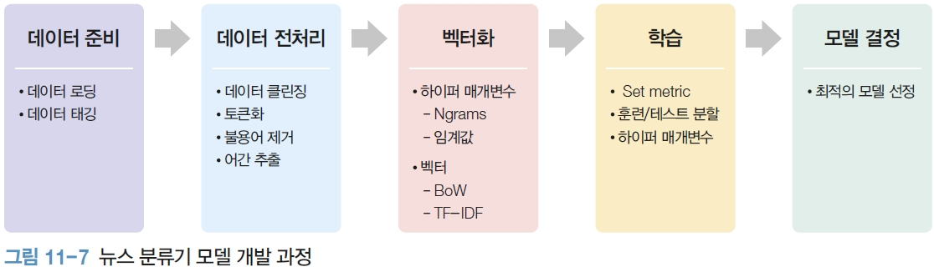
04 20newsgroup으로 분류 연습하기
3. 뉴스 분류기 모델 개발의 전략
벡터화 : BoW를 생성하는 CountVectorizer를 약간 변형한 TF-idfVectorizer를 생성하여 텍스트를 벡터화
교차 검증 : 모델 성능을 여러 번 측정하여 평균치를 측정
파이프라인 : 데이터 전처리부터 성능 측정까지 연결된 코드로 나타냄

Slide 48
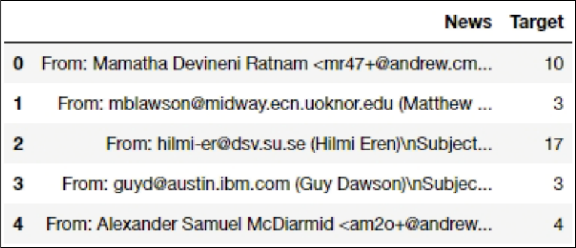
04 20newsgroup으로 분류 연습하기
4. 데이터 전처리
In [6]: | news_df = pd.DataFrame({'News' : news.data, 'Target' : news.target}) news_df.head()
Out [6]:
In [7]: | target_dict = {idx:name for idx, name in enumerate(news.target_names)} news_df["Target"] = news_df["Target"].replace(target_dict)

Slide 49
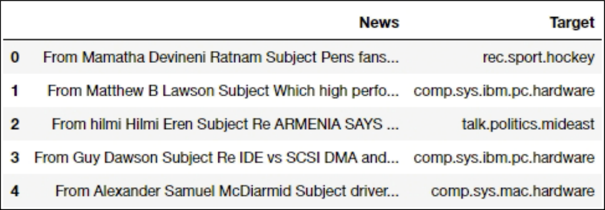
04 20newsgroup으로 분류 연습하기
In [8]: | def data_cleansing(df): delete_email = re.sub(r'\b[\w\+]+@[\w]+.[\w]+ .[\w]+.[\w]+\b', ' ', df) delete_number = re.sub(r'\b|\d+|\b', ' ', delete_email) delete_non_word = re.sub(r'\b[\W]+\b', ' ', delete_number) cleaning_result =' '.join(delete_non_word.split()) return cleaning_result news_df.loc[:, 'News'] = news_df['News'].apply(data_cleansing) news_df.head()
Out [8]:

Slide 50
04 20newsgroup으로 분류 연습하기
5. 벡터화하기
BoW에 해당하는 CountVectorizer 외의 벡터화 기법들
tfidf : 전체 문서에서 많이 나오는 단어의 중요도는 줄이고 해당 문서에만 많이 나오는 단어의 중요도를 올리는 기법
TF(Term Frequency) : 문서에서 해당 단어가 얼마나 나왔는지 나타내주는 빈도 수
DF(Document Frequency) : 해당 단어가 있는 문서의 수
IDF(Inverse Document Frequency) : 해당 단어가 있는 문서의 수가 높아질수록 가중치를 축소하기 위해 역수를 취함

Slide 51

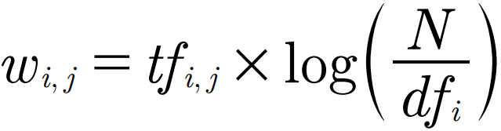
04 20newsgroup으로 분류 연습하기
여러 문서에서 단어가 많이 나오면 밑 수식에서 로그 값이 작아지면서 중요도를 떨어뜨림
사이킷런에서는 TfidfVectorizer 클래스 사용

Slide 52
04 20newsgroup으로 분류 연습하기
토큰(token) : 인덱스를 지정해야 하는 단어들의 리스트를 정리하는 기법
어간 추출(stemming) : 띄어쓰기 기준이 아닌 의미나 역하링 다른 단어들을 기준으로 분리
문법적 기준을 기반으로 어근이나 어미를 토큰으로 사용
In [9]: | !pip install nltk
Out [9]: | Requirement already satisfied: nltk in c:\miniconda3\envs\ml\lib\site-packages (3.6.3) Requirement already satisfied: click in c:\miniconda3\envs\ml\lib\site-packages (from nltk) (8.0.1) Requirement already satisfied: regex in c:\miniconda3\envs\ml\lib\site-packages (from nltk) (2021.8.28)

Slide 53
04 20newsgroup으로 분류 연습하기
 | Requirement already satisfied: joblib in c:\miniconda3\envs\ml\lib\site-packages (from nltk) (1.0.1) Requirement already satisfied: tqdm in c:\miniconda3\envs\ml\lib\site-packages (from nltk) (4.62.3) Requirement already satisfied: colorama in c:\miniconda3\envs\ml\lib\site-packages (from click->nltk) (0.4.4)
In [10]: | from nltk import stem stmmer = stem.SnowballStemmer("english") sentence = 'looking looks looked‘ [stmmer.stem(word) for word in sentence.split()]
Out [10]: | ['look', 'look', 'look']
In [11]: | stmmer.stem("images"), stmmer.stem("imaging"), stmmer.stem("imagination“)
Out [11]: | ('imag', 'imag', 'imagin')

Slide 54
04 20newsgroup으로 분류 연습하기
In [12]: | from sklearn.feature_extraction.text import CountVectorizer import nltk enlish_stemmer = nltk.stem.SnowballStemmer("english") class StemmedCountVectorizer(CountVectorizer): def build_analyzer(self): analyzer = super(StemmedCountVectorizer,self).build_analyzer() return lambda doc: (enlish_stemmer.stem(w) for w in analyzer(doc)) from sklearn.feature_extraction.text import TfidfVectorizer enlish_stemmer = nltk.stem.SnowballStemmer("english") class StemmedTfidfVectorizer(TfidfVectorizer): def build_analyzer(self): analyzer = super(StemmedTfidfVectorizer,self).build_analyzer() return lambda doc: (enlish_stemmer.stem(w) for w in analyzer(doc))

Slide 55
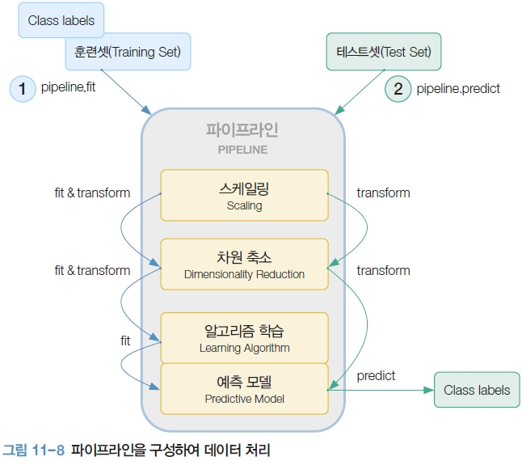
04 20newsgroup으로 분류 연습하기
6. 모델링하기

Slide 56
04 20newsgroup으로 분류 연습하기
경우의 수 생성하고 학습 파이프라인에 넣어 학습 수행
In [13]: | from sklearn.naive_bayes import MultinomialNB, BernoulliNB,GaussianNB from sklearn.linear_model import LogisticRegression from sklearn.pipeline import Pipeline from sklearn.pipeline import make_pipeline vectorizer = [CountVectorizer(), TfidfVectorizer(), StemmedCountVectorizer(), StemmedTfidfVectorizer()] # algorithms = [BernoulliNB(), MultinomialNB(), GaussianNB(), LogisticRegression()] algorithms = [MultinomialNB(), LogisticRegression()] pipelines = []
In [14]: | import itertools for case in list(itertools.product(vectorizer, algorithms)): pipelines.append(make_pipeline(*case))

Slide 57
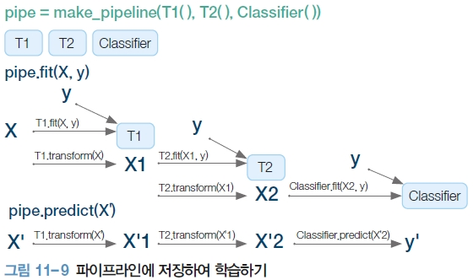
04 20newsgroup으로 분류 연습하기

Slide 58
04 20newsgroup으로 분류 연습하기
In [15]: | ngrams_params = [(1,1),(1,3)] stopword_params = ["english"] lowercase_params = [True, False] max_df_params = np.linspace(0.4, 0.6, num=6) min_df_params = np.linspace(0.0, 0.0, num=1) attributes = {"ngram_range":ngrams_params, "max_df":max_df_params,"min_df":min_df_params, "lowercase":lowercase_params,"stop_words":stopword_params} vectorizer_names = ["countvectorizer","tfidfvectorizer", "stemmedcount vectorizer","stemmedtfidfvectorizer"] vectorizer_params_dict = {} for vect_name in vectorizer_names: vectorizer_params_dict[vect_name] = {} for key, value in attributes.items(): param_name = vect_name + "__" + key vectorizer_params_dict[vect_name][param_name] = value

Slide 59
04 20newsgroup으로 분류 연습하기
In [16]: | algorithm_names = ["multinomialnb", "logisticregression"] algorithm_params_dict = {} alpha_params = np.linspace(1.0, 1.0, num=1) for i in range(1): algorithm_params_dict[algorithm_names[i]] = { algorithm_names[i]+ "__alpha" : alpha_params } c_params = [0.1, 5.0, 7.0, 10.0, 15.0, 20.0, 100.0] algorithm_params_dict[algorithm_names[1]] = [{ "logisticregression__multi_class" : ["multinomial"], "logisticregression__solver" : ["saga"], "logisticregression__penalty" : ["l1"], "logisticregression__C" : c_params },{ "logisticregression__multi_class" : ["ovr"], "logisticregression__solver" : ['liblinear'], "logisticregression__penalty" : ["l2"], "logisticregression__C" : c_params } ]

Slide 60
04 20newsgroup으로 분류 연습하기
In [17]: | pipeline_params= [] for case in list(itertools.product(vectorizer_names, algorithm_names)): vect_params = vectorizer_params_dict[case[0]].copy() algo_params = algorithm_params_dict[case[1]] if isinstance(algo_params, dict): vect_params.update(algo_params) pipeline_params.append(vect_params) else: temp = [] for param in algo_params: vect_params.update(param) temp.append(vect_params) pipeline_params.append(temp)

Slide 61
04 20newsgroup으로 분류 연습하기
7. 학습 수행하기
구성된 파이프라인을 순서대로 호출
In [18]: | from sklearn.preprocessing import LabelEncoder X_data = news_df.loc[:, 'News'].tolist() y_data = news_df['Target'].tolist() y = LabelEncoder().fit_transform(y_data)
In [19]: | from sklearn.model_selection import GridSearchCV from sklearn.metrics import classification_report, accuracy_score scoring = ['accuracy'] estimator_results = []

Slide 62
04 20newsgroup으로 분류 연습하기
 | for i, (estimator, params) in enumerate(zip(pipelines,pipeline_params)): n_jobs = -1 gs_estimator = GridSearchCV(refit="accuracy", estimator=estimator,param_grid=params, scoring=scoring, cv=5, verbose=1, n_jobs=n_jobs) print(gs_estimator) gs_estimator.fit(X_data, y) estimator_results.append(gs_estimator)
[TIP] 다음과 같은 결과가 화면에 출력된다. 현재 4개의 하이퍼 매개변수 실험이 동시에 이루어지고 있다는 것을 의미하는데, 컴퓨터 CPU가 많으면 많을수록 좀 더 많은 학습을 수행할 수 있다
[Parallel(n_jobs=-1)]: Using backend LokyBackend with 4 concurrent workers.

